Slide 1
ROBOTIKA
Autori:Tamara I Krstina VII-3

Slide 2
Robotika
Šta se podrazumeva pod pojmom robotika?
Zašto su baš roboti i robotizacija danas značajni?
Kako roboti funkcionišu? Kakva im je struktura?
Da li su pri korišćenju roboti bezbedni za čoveka?
Šta roboti znače za budućnost čoveka?
Odgovore na ova, kao i na mnoga druga pitanja, saznaćeš u ovom poglavlju.

Slide 3
Šta je robot?
Robot je automat sa ljudskim likom.
Robot je mašina upravljana računarom koji obavlja različite, često vrlo složene, operacije.
Robot je mašina izrađena po uzoru na čoveka.
Indusrijski robot je višefunkcionalini sistem projektovan za pokretanje materijala, delova alata ili specijalnih uređaja duž promenljivih programskih kretanja koji pritom obavlja različite zadatke.

Slide 4
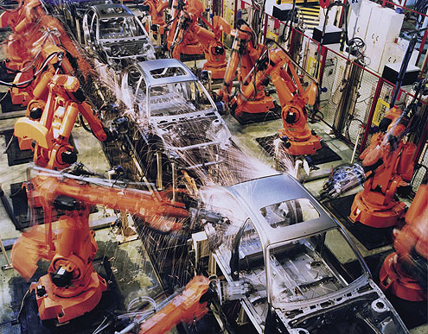
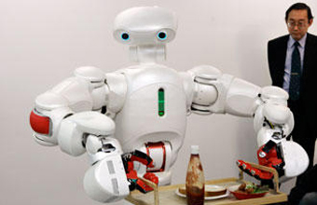
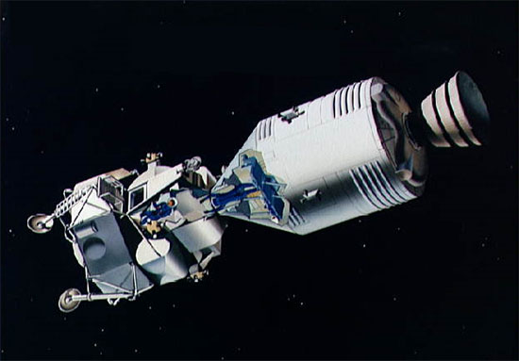

Slide 5
Šta bi trebalo da znamo o robotima
Da bismo lakše koristili robote i automate, kao i da bismo ih mogli sami izgraditi, treba poznavati:
Mehaniku
Konstrukciju
Pogon
Upravljanje

Slide 6
Mehanika robota
Kinematski par | Dva međusobno pomerljiva elementa robota
Stepen slobode kretanja | Najmanji broj parametara kojim se opisuje kretanje
Radni prostor robota | Prostor u kome se kreće hvatač
Kinematski lanac | Više povezanih kinematskih parova
Ciklogrami kretanja | Dijagrami kretanja po svakom srepenu slobode

Slide 7
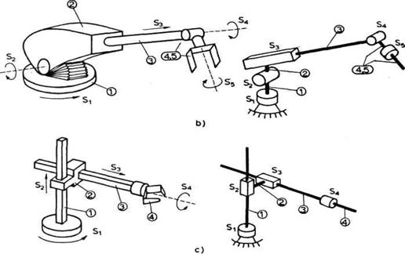

Slide 8
Pogon robota
Pogon robota
Upravljanje robotima
Pogon robota je najčešće električni.
Kada se koristi hidraulični motor koristi se pneumatski (hidraulični) pogon robota.
Najjednostavniji način realizacije upravljanja robotom izvodi se korišćenje računara

